Slide 1


CARRERA DE INGENIERIA MECANICA
“DISEÑO Y CONSTRUCCION DE UN HORNO BASCULANTE MANUAL PARA LA FUNDICION DE MATERIALES NO FERROSOS DE CAPACIDAD DE HASTA 150 KG. PARA EL LABORATORIO DE CIENCIAS DE MATERIALES DE LA ESCUELA POLITECNICA DEL EJERCITO”
JORGE BONE
DAVID CRESPO
DIRECTOR: ING. GABRIEL OROZCO
CO DIRECTOR ING. PATRICIO QUEZADA

Slide 2
    OBJETIVO GENERAL
"DISEÑAR Y CONSTRUIR UN HORNO BASCULANTE MANUAL PARA LA FUNDICION DE MATERIALES NO FERROSOS DE CAPACIDAD DE HASTA 150 KG QUE FORTALEZCA EL PROCESO DE APRENDIZAJE DE LOS ESTUDIANTES Y LA COMUNIDAD QUE HACE USO DEL LABORATORIO DE CIENCIAS DE MATERIALES DE LA ESCUELA POLITECNICA DEL EJERCITO”

Slide 3
    OBJETIVOS ESPECÍFICOS
Identificar las variables de proceso que involucran la fundición de materiales no ferrosos.
Determinar la fuente de energía que alimentará al horno
Construir y ensamblar el horno de fundición de materiales no ferrosos de acuerdo al dimensionamiento determinado por los cálculos de ingeniería, en base a las variables de proceso identificadas.
Implementar el horno de fundición de materiales no ferrosos en el laboratorio de ciencias de los materiales
Realizar pruebas de eficiencia y de potencia del horno basculante para lograr una fundición homogénea
Elaborar guías de prácticas de laboratorio, un manual de funcionamiento, mantenimiento y seguridad del horno de fundición de materiales no ferrosos para el adecuado uso por parte de los estudiantes que utilizan el laboratorio de ciencia de los materiales.

Slide 4
  ALCANCE DEL PROYECTO
La trascendencia de este proyecto radica en permitir a los alumnos de la Universidad de las fuerzas armadas utilizar un horno basculante manual para materiales no ferrosos y con los parámetros determinados. El diseño del horno basculante manual tendrá como capacidad hasta 150 kg para materiales no ferrosos con una temperatura máxima de 1200 °C.

Slide 5
  HORNOS DE FUNDICIÓN
Un horno de fundición es una maquina usada para obtener metales a partir de minerales(y o reprocesar metales de piezas de desechos conocidos como chatarras).

Slide 6
    Hornos usados para la fundición
Los hornos que se usan para fundir metales y sus aleaciones varían mucho en capacidad y tamaño.
El tipo de horno usado para un proceso de fundición queda determinado por los siguientes factores:
La necesidad de fundir el tipo de material base o su aleación tan rápidamente como sea posible y elevarla a la temperatura de vaciado requerida.
La necesidad de mantener tanto la pureza de la carga, como precisión de su composición.
La cantidad de metal que se necesita que el horno funda.
El costo de operación del horno

Slide 7
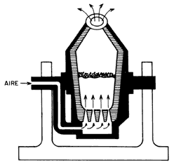
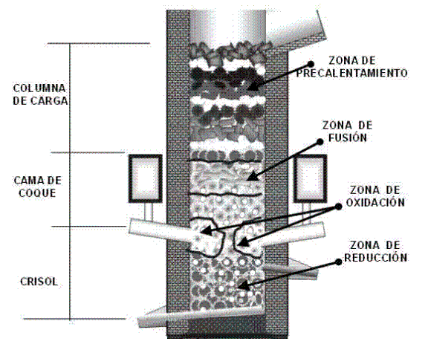
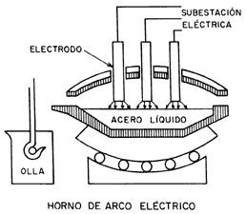
    TIPOS DE HORNOS DE FUNDICIÓN
Los hay de diferentes tipos; convertidores de cubilote, de reverbero, rotativos, de crisol, eléctricos de inducción, eléctricos de resistencia, eléctricos de arco, basculantes, entre otros.

Slide 8
      HORNOS DE CRISOL
Pueden ser hornos de foso, hornos a nivel del suelo o bien hornos levantados respecto al suelo. El tipo de foso, suele calentarse por coque que se carga alrededor y por encima de los crisoles (que se cierran con una tapa de refractario) para producir la fusión y el sobrecalentamiento con la necesidad de cargar más coque. El combustible descansa sobre una parrilla bajo la cual hay un cenicero y foso de cenizas.

Slide 9
        HORNOS BASCULANTES
Son hornos móviles apoyados sobre un sistema de sustentación. Usualmente se les utiliza cuando es necesaria una producción relativamente grande de una aleación determinada. El metal es transferido a los moldes en una cuchara o un crisol precalentado, con la excepción de casos especiales en que es vaciado directamente

Slide 10
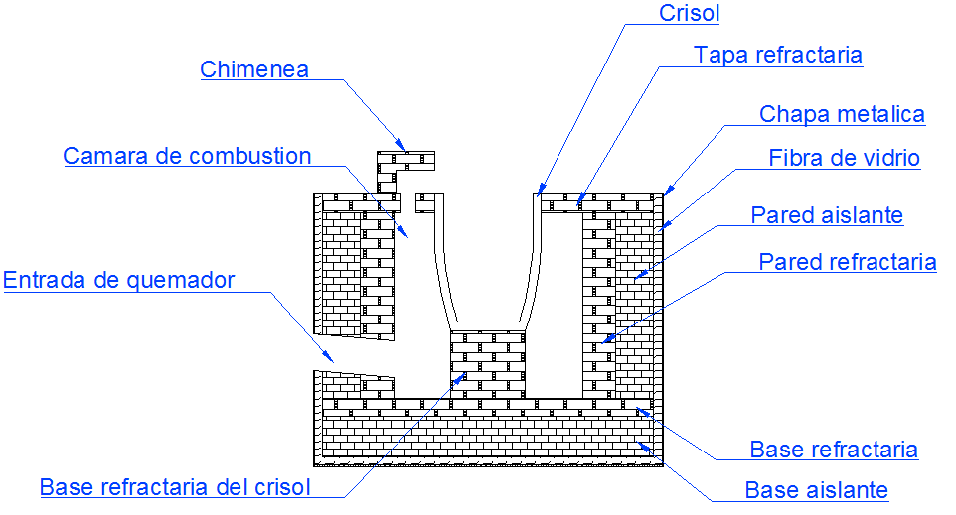
  ELEMENTOS BÁSICOS DE UN HORNO DE FUNDICIÓN

Slide 11
CARACTERÍSTICAS
Cuando se encienden los hornos de crisol basculantes se calienta el crisol vacío, al principio suavemente, con la menor llama posible que puedan dar los quemadores durante los primeros 10 min. Después se aumenta por etapas la velocidad de calentamiento hasta, que el crisol se ponga al rojo, en cuyo momento se le carga y se pone el quemador al máximo. El tiempo necesario para llevar los crisoles al rojo debe ser de, aproximadamente 30 min.
Los hornos de crisol basculante con calentamiento por combustible líquido o gaseoso se caracterizan por un alto rendimiento de fundición. Son extraordinariamente idóneos para la fundición de aluminio y otras aleaciones no ferrosas. El empleo de materiales aislantes de alta calidad repercute en un consumo energético muy bajo

Slide 12
  SELECCIÓN DEL COMBUSTIBLE
Para decidir que combustible usar se toma en cuenta que el horno se utilizara para prácticas de laboratorio y trabajos puntuales, se plantean 2 alternativas viables para este proyecto:
Alternativa N 1 Diesel
Alternativa N2 Gas licuado de petróleo GLP.
Para determinar la mejor alternativa se, debe considerar la temperatura de fusión de los metales a fundirse en este proyecto (aluminio, bronce y cobre) oscila ente 660°C y 1080°C se tiene:
Almacenamiento: Optimización de espacio para almacenamiento
Transporte: facilidad de transporte de combustible
Instalaciones: instalaciones óptimas(cómodas y baratas) para suministro de combustible
Consumo: Cantidad de combustible usado en una fundición
Poder calórico: optimización de energía
Adquisición: facilidad de obtención del combustible.

Slide 13
Tomando como 10 a lo más factible y 0 a lo menos factible el total refleja la alternativa más viable para el proyecto
Con esta tabla se puede concluir que la alternativa N1 es la mejor para este proyecto por lo tanto el combustible a usar es el diesel
  SELECCIÓN DEL COMBUSTIBLE
Alternativa | Almacenamiento | Transporte | Instalaciones | Consumo | Poder Calórico | Adquisición | TOTAL
N 1 | 9 | 10 | 10 | 9 | 8 | 9 | 55
N 2 | 6 | 7 | 7 | 8 | 9 | 6 | 43

Slide 14
  INFLUENCIA DEL MEDIO AMBIENTE Y CONDICIONES IDÓNEAS DE FUNCIONAMIENTO
Ya que el horno generara gases por la combustión y fundición del material se debe garantizar una evacuación adecuada de estos gases
Ya que el horno estará ubicado en el laboratorio de ciencias de materiales la temperatura ambiente no afectará al desempeño óptimo del horno ya que el cálculo contemplara la temperatura ambiente para un buen funcionamiento.

Slide 15
    PARÁMETROS DE DISEÑO
PARAMETROS DE DISENO
N° | VARIABLE | PARAMETRO | OBSERVACION
1 | CRISOL DEL HORNO | 150 KG | TOMANDO COBRE COMO MATERIAL DE REFERENCIA DEBIDO QUE ES EL DE MAYOR PESO ESPECIFICO (8960kg/m³) DE LOS MATERIALES NO FERROSOS QUE SE PRETENDE FUNDIR EN ESTE HORNO
2 | TEMPERATURA DE LA COLADA | 1200 °C | TOMANDO EL COBRE COMO MATERIAL DE REFERENCIA DEBIDO QUE ES EL DE MAYOR TEMPERATURA DE FUSION (1083 °C ) DE LOS MATERIALES QUE SE PRETENDE FUNDIR EN EL HORNO
3 | TIEMPO DE FUNDICION | 180 MINUTOS | TOMANDO EN CUENTA QUE EL HORNO SERA UTILIZADO PARA PRACTICAS POR LO CUAL SERA ARRANCADO DESDE CERO EN SU PRIMERA FUNDICION
4 | DIMENSIONES DEL HORNO | VER FIGURA 7 | MEDIDAS TENTATIVAS
5 | UBICACIÓN DEL HORNO | Laboratorio de la ESPE | UBICACION TENTATIVA, TENIENDO EN CUENTA APROVECHAR LA CAMPANA DE VENTILACION QUE YA CUENTA EL LABORATORIO DE CIENCIA DE MATERIALES

Slide 16
DIMENSIONAMIENTO DEL DIÁMETRO EXTERIOR DEL HORNO
Para dimensionar el diámetro exterior del horno se debe tomar en cuenta que se colocara una capa de fibra de vidrio entre el ladrillo aislante y la chapa metálica con un espesor de 38 mm, junto con el ladrillo refractario y el ladrillo aislante y la chapa metálica.
Por lo tanto se tiene:
De = Di + 2*(eFV)+ 2*(eCM)+ 2(eLR) +2(eLA) +2(eCR) + 2(eMr)
Dónde:
De: diámetro exterior
Di: diámetro interior 65.98 cm
eFV: espesor de fibra de vidrio 3 cm
eCM: espesor chapa metálica 0.4cm
eLR: espesor del ladrillo refractario 11.5 cm
eLA = espesor ladrillo aislante 13.11 cm
eCR = espesor cemento refractario 0.5 cm
eMR = espesor mortero refractario que sirve para unir los ladrillos 1.0 cm
Reemplazando en [8] se tiene:
De = 122cm

Slide 17
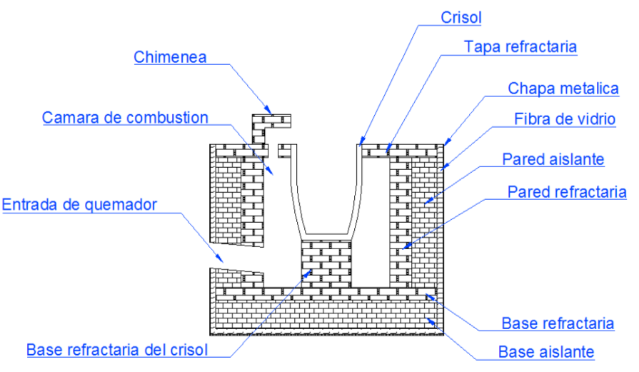
DIMENSIONAMIENTO DEL DIÁMETRO EXTERIOR DEL HORNO
De = Di + 2*(eFV)+ 2*(eCM)+ 2(eLR) +2(eLA) +2(eCR) + 2(eMr)
Di: 65.98 cm eFV: 3 cm eCM: 0.4cm eLR: 11.5 cm eLA = 13.11 cm eCR = 0.5 cm eMR = 1.0 cm
De = 122cm

Slide 18
      DIMENSIONAMIENTO DE LA ALTURA DEL HORNO
Para la altura del horno, se tiene una relación con la ubicación del quemador que según la industria de construcción de hornos sugiere una altura de 8 a 15 cm. desde la base del horno. Según este criterio se construirá la base que soporta el crisol de 12 cm. de alto.
Por lo tanto se tiene:
Htotal = Echm + Efv+ Aba+ Abr + Abc + Ac +Alc + Amr + App
Conociendo:
Espesor de la plancha metálica (Echm): 0.4 cm
Espesor de la fibra de vidrio (Efv): 3 cm
Altura de base de ladrillo aislante (Aba): 11.5 cm
Altura de base de ladrillo refractario (Abr): 6.5 cm
Altura de base de crisol (Abc): 15 cm
Altura del crisol (Ac): 47.6 cm
Altura de ladrillo de cierre de crisol (Alc): 6.5 cm
Altura de mortero refractario (Amr): 2 cm
Altura previsible de protección (App): 2.5 cm
Reemplazando en [9] se tiene:
Altura total del horno (Htotal): 95 cm

Slide 19
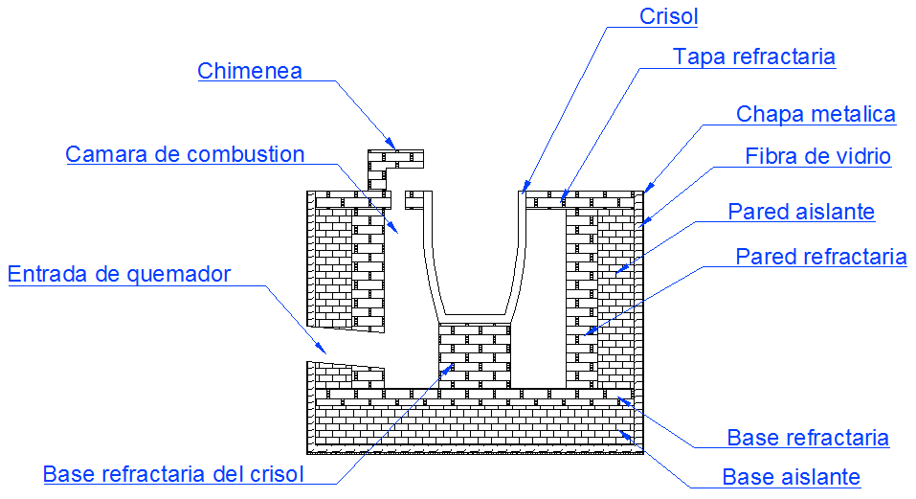
DIMENSIONAMIENTO DE LA ALTURA DEL HORNO
Htotal = Echm + Efv+ Aba+ Abr + Abc + Ac +Alc + Amr + App
Conociendo:
Echm: 0.4 cm Efv: 3 cm Aba: 11.5 cm Abr: 6.5 cm Abc: 15 cm Ac: 47.6 cm Alc: 6.5 cm Amr: 2 cm App: 2.5 cm
Htotal: 95 cm

Slide 20
      CÁLCULO DEL CALOR ÚTIL
Se debe considerar dos parámetros para realizar este cálculo:
Qu = Q carga metálica + Q absorbe crisol
Dónde:
Qu= calor útil para la fusión (Kcal/h)
Q carga metálica = calor que se entrega a la carga metálica (Kcal/h)
Q absorbe crisol = calor absorbido por el crisol (Kcal/h)

Slide 21
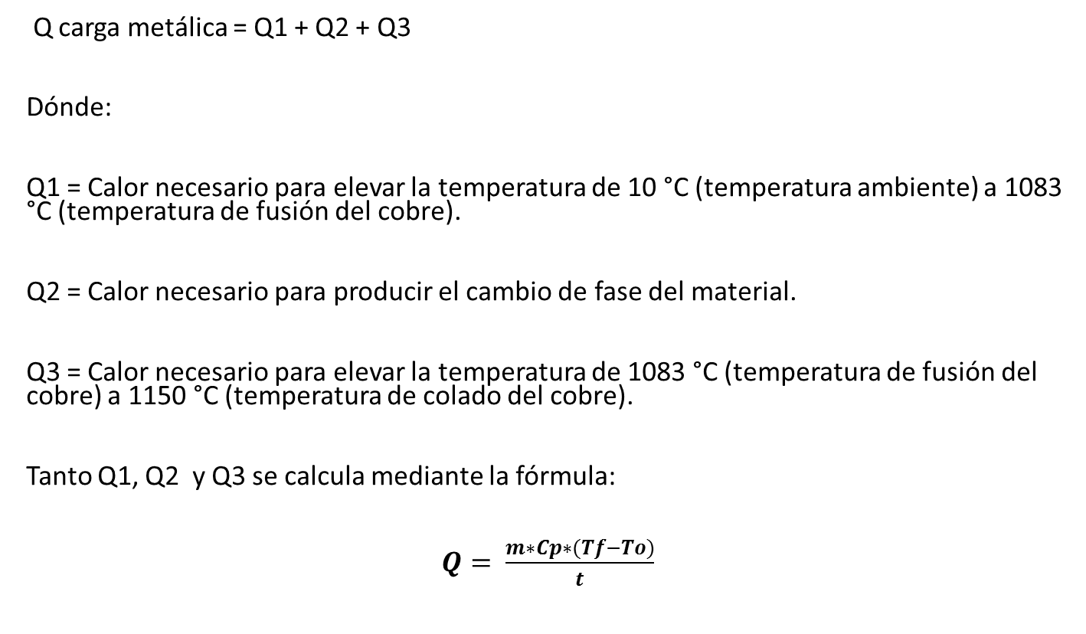
        CÁLCULO DE CALOR QUE SE ENTREGA A LA CARGA METÁLICA
Q carga metálica = Q1 + Q2 + Q3
Dónde:
Q1 = Calor necesario para elevar la temperatura de 10 °C (temperatura ambiente) a 1083 °C (temperatura de fusión del cobre).
Q2 = Calor necesario para producir el cambio de fase del material.
Q3 = Calor necesario para elevar la temperatura de 1083 °C (temperatura de fusión del cobre) a 1150 °C (temperatura de colado del cobre).
Tanto Q1, Q2 y Q3 se calcula mediante la fórmula:
$Q= \frac{m∗Cp∗(Tf−To)}{t}$

Slide 22
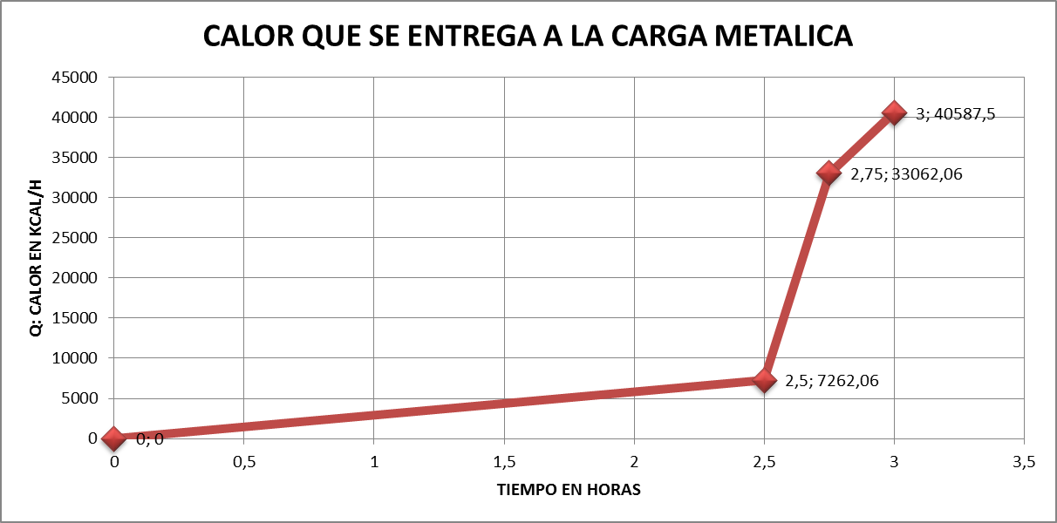
CALOR QUE SE ENTREGA A LA CARGA METÁLICA
Q3
Q2
Q1

Slide 23
CÁLCULO DEL CALOR ÚTIL
Q carga metálica = 40587.5 Kcal / h
Qcrisol = 4165.70 Kcal / h
Teniendo estos datos se puede calcular el calor útil de fusión reemplazando en la ecuación:
Qu = 40587.5 Kcal / h + 4165.7 Kcal / h
Qu = 44753.2 Kcal / h

Slide 24
    CALCULO DE PÉRDIDAS DE ENERGÍA
      Perdidas de calor en las paredes del crisol = 5783.95 W
      Perdidas de calor en las paredes internas del horno = 26330.87 W
      Perdidas de calor en las paredes externas del horno = 1600.15 W
      Perdidas de calor en la base del horno = 1595.39 W
      Perdidas de calor en la tapa del horno = 6942.68 W
      Pérdida total de energía del horno = 42253.03 W = 36295.36 Kcal/h

Slide 25
      BALANCE DE ENERGÍA
Qco = calor liberado por el combustible (Kcal/h)
Qp = calor perdido en el horno 36295.36 Kcal/h
Qu = Calor útil para la cocción 44753.21 Kcal / h
Qco = 36295.36 + 44753.21
Qco = 81048.56 Kcal/h

Slide 26

    CALCULO DE LA EFICIENCIA DEL HORNO
Se calcula mediante la ecuación:
N% = $\frac{Qu}{Qco}∗100\%$
Dónde:
N% = eficiencia del horno
Qco = calor liberado por el combustible 81048.56 Kcal/h
Qu = Calor útil para la fusión 44753.21 Kcal / h
Reemplazando en la ecuación se tiene:
N% = $\frac{44753.21 }{96601.48 }∗100\%$
N% = 46.33%
Esta eficiencia se da al arranque es decir con el horno frio, la cual aumentara para las siguientes fundiciones.

Slide 27

  DISEÑO MECÁNICO
    TABLA DE PESOS
Se considera una sobre carga del 15 %
$$WT=Wt+WT∗15\%$$
$$WT=2033+2033∗15\%$$
$WT=2338$,95
por lo tanto el peso quedaría en 2337,95 para trabajar con cantidades completas dejamos el peso en 2338 kg.
Material | Peso[kg]
Acero | 152
Ladrillos Refractarios | 600
Ladrillos Aislantes | 648
Concreto Refractario | 120
Mortero Refractario | 113
Amalgama | 176
Crisol cargado | 200
Fibra de vidrio | 20
Quemador | 4
Total | 2033

Slide 28
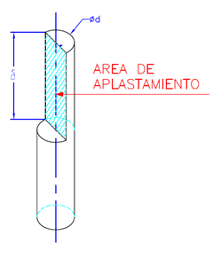
    DISEÑO DE EJES
Diseño bajo esfuerzo corte
Diseño bajo cizallamiento
Diseño por aplastamiento
Diseño por flexión
Por lo que se colocara un eje de 30 mm en acero ASTM-A36

Slide 29
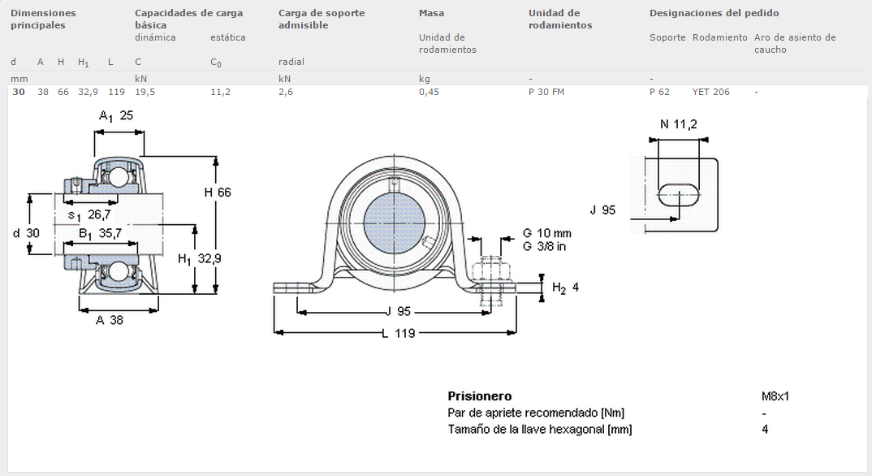
      SELECCIÓN DE RODAMIENTOS
Del catálogo de SKF se selecciona el rodamiento y chumacera con el diámetro interno del eje seleccionado

Slide 30
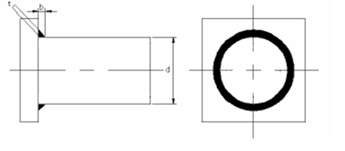
      DIMENSIONAMIENTO DE LA SOLDADURA QUE UNE AL EJE CON EL CUERPO DEL HORNO
La soldadura a utilizarse será un filete de penetración parcial entre el eje y la chapa metálica que recubre al horno
La soldadura soporta dos clases de esfuerzos, los esfuerzos normales y los cortantes
De esta manera se escoge por seguridad el mayor de todos los valores obtenidos de cálculos 6 mm
Con esto determinamos que se debe tener una soldadura de filete de pierna de mínimo 5 mm

Slide 31
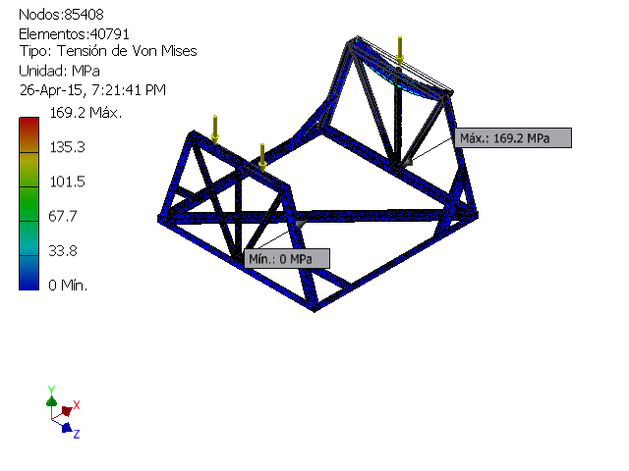
    DISEÑO DEL BASTIDOR
Tensión de Von Mises

Slide 32
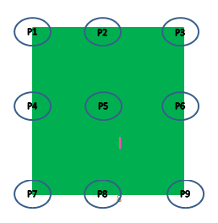
PUNTOS DE TOMA DE DATOS

Slide 33
    CURVAS Y DIAGRAMAS DE RESULTADOS
Se puede observar que la temperatura casi permanente constante con excepción de la temperatura en los puntos 2 y 3 que suben a temperaturas muy altas por estar en contacto con la llama que sale de la chimenea.

Slide 34
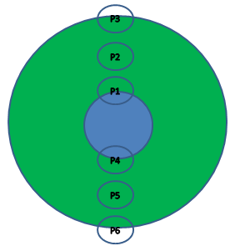
PUNTOS DE TOMA DE DATOS

Slide 35
    CURVAS Y DIAGRAMAS DE RESULTADOS
Se puede observar que la temperatura casi permanente constante con excepción de la temperatura en los puntos 1 y 4 que suben a temperaturas muy altas por estar en contacto con el crisol el cual su temperatura interna fue de 850°C.

Slide 36
    ANÁLISIS DE RESULTADOS DE PRUEBAS TÉRMICAS
De acuerdo como se observa en las gráficas anteriores se puede ver que el horno no demora en calentar y llegar a temperaturas de fusión, esto depende del material y de la capacidad del quemador.
A su vez se puede ver que en las paredes exteriores del horno no hay un incremento significativo en la temperatura de las mismas, por lo que no genera riesgo alguno de daño físico para los operarios del horno.
Una vez que el horno llega a temperaturas de fusión se puede observar que tiende a estabilizarse y después de esto su temperatura se eleva lentamente.

Slide 37
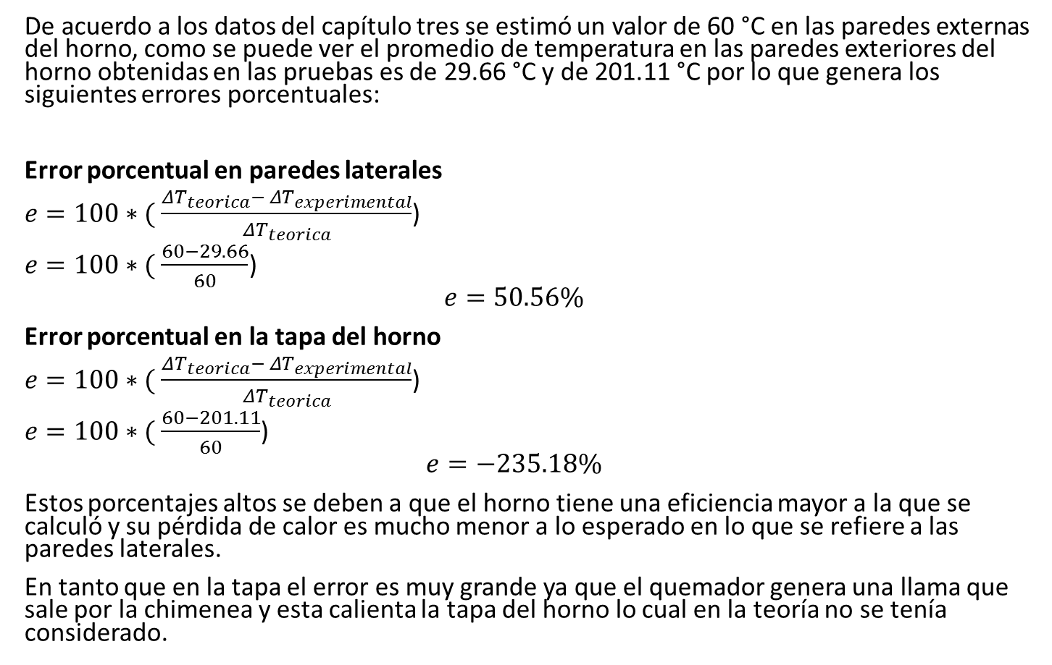
ERRORES
De acuerdo a los datos del capítulo tres se estimó un valor de 60 °C en las paredes externas del horno, como se puede ver el promedio de temperatura en las paredes exteriores del horno obtenidas en las pruebas es de 29.66 °C y de 201.11 °C por lo que genera los siguientes errores porcentuales:
Error porcentual en paredes laterales
$e=100∗( \frac{ΔT_{teorica}− ΔT_{experimental}}{ΔT_{teorica}}$)
$e=100∗( \frac{60−29.66}{60}$)
$$e=50.56\%$$
Error porcentual en la tapa del horno
$e=100∗( \frac{ΔT_{teorica}− ΔT_{experimental}}{ΔT_{teorica}}$)
$e=100∗( \frac{60−201.11}{60}$)
$$e=−235.18\%$$
Estos porcentajes altos se deben a que el horno tiene una eficiencia mayor a la que se calculó y su pérdida de calor es mucho menor a lo esperado en lo que se refiere a las paredes laterales.
En tanto que en la tapa el error es muy grande ya que el quemador genera una llama que sale por la chimenea y esta calienta la tapa del horno lo cual en la teoría no se tenía considerado.

Slide 38
ANALISIS ECONOMICO-FINANCIERO
El diseño del presente proyecto presenta tres alternativas de solución proveedores del material de construcción del horno de fundición. Es por ello que se realizará un estudio para seleccionar cual es la alternativa más idónea, técnica, operativa y económicamente.
Se ha presentado las tres opciones ideales para ser empleado en la construcción del horno de fundición, a continuación se hará el análisis y la solución de proveedores del material de construcción del horno de fundición. Se enlistan las opciones para proveedores del material de construcción del horno de fundición.

Slide 39
GASTOS GENERALES
Costos Directos | Subtotal
Diseño e Ingeniería | 2.720,00
Materiales y elementos de construcción | 2597,56
Mano de Obra | 270,00
Construcción, montaje y validación
Puesta a Punto y Operación | 196,00
Pruebas de validación | 80,00
Materiales de operación | 105,00
Gastos Generales
Tabla | 540,00
SUBTOTAL | 6508,56
IMPREVISTOS 3,5% | 227,80
COSTO TOTAL | 6736,36

Slide 40
  CONCLUSIONES
El presente proyecto de acuerdo a sus dimensiones y parámetros funcionales cumple con el objetivo de brindar apoyo didáctico al laboratorio de ciencia de los materiales.
De acuerdo a los resultados obtenidos mediante el diseño y los parámetros de operación del horno de fundición de materiales no ferrosos, podemos decir que el comportamiento de este es el adecuado, ya que el material obtenido se halla dentro de la calidad requerida.
El proceso de combustión y de transferencia de calor con el diseño aplicado permitirá un aprovechamiento superior de la capacidad calórica de combustible.
Se realizó la validación del equipo registrando los datos de su operación en tiempo real, evidenciando un perfecto funcionamiento el cual permitió finalizar esta investigación.
Al obtener una temperatura de 29°C en las paredes del horno cuando se ha fundido el material brinda seguridad al operario y los alumnos que realicen prácticas de laboratorio con este proyecto.

Slide 41
CONCLUSIONES
La selección de material fue considerando altos estándares de calidad, garantizando una larga vida útil del horno de fundición de materiales no ferrosos.
De acuerdo a la investigación y cálculos de diseño se pudo identificar las variables de proceso que involucran la fundición de materiales no ferrosos.
Se Determina al Diésel como fuente de energía más factible que alimentara al horno.
Se realizó pruebas de eficiencia y de potencia del horno basculante para lograr una fundición homogénea corroborando los cálculos de diseño
Se elaboró guías de prácticas de laboratorio, un manual de funcionamiento, mantenimiento y seguridad del horno de fundición de materiales no ferrosos para el adecuado uso por parte de los estudiantes que utilizan el laboratorio de ciencia de los materiales.

Slide 42
  RECOMENDACIONES
Tener cuidado al momento de encender el quemador realizar el arranque seguro del equipo para evitar accidentes
Se requiere conseguir arena y moldes para que se pueda obtener productos terminados los mismos que crearan el interés del estudiante para realizar las prácticas de laboratorio
Se recomienda utilizar equipo de protección y seguridad industrial básicos para trabajar en fundición de materiales no ferrosos como son gafas, guantes de cuero y guantes de amianto
Se recomienda tener cerca de este equipo un extintor de incendios
Para la operación del horno es necesario seguir la secuencia descrita en el manual de funcionamiento del horno.

Slide 43
GRACIAS

